Slide 1
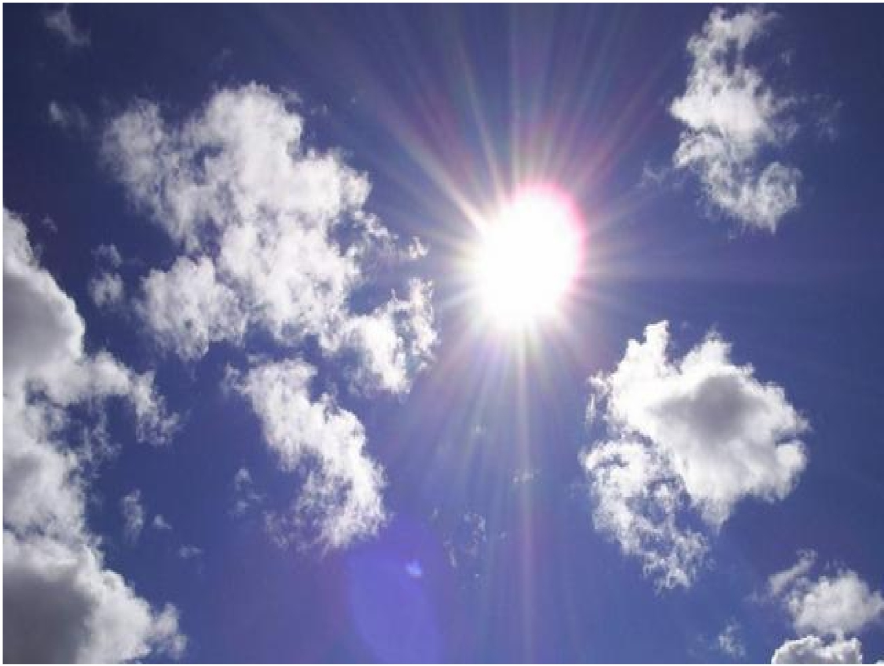
муниципальное бюджетное дошкольное образовательное учреждение детский сад № 2 « Теремок » Балтийский муниципальный район
СВЕТЛЫЙ ПРАЗДНИК - ПАСХА
Сценарий развлечения
НОМИНАЦИЯ : МЕТОДИЧЕСКИЕ РАЗРАБОТКИ С ИСПОЛЬЗОВАНИЕМ СОВРЕМЕННЫХ ПЕДАГОГИЧЕСКИХ ТЕХНОЛОГИЙ
Воспитатель высшей квалификационной категории
Ткачёва Олеся Викторовна
2012 г.

Slide 2
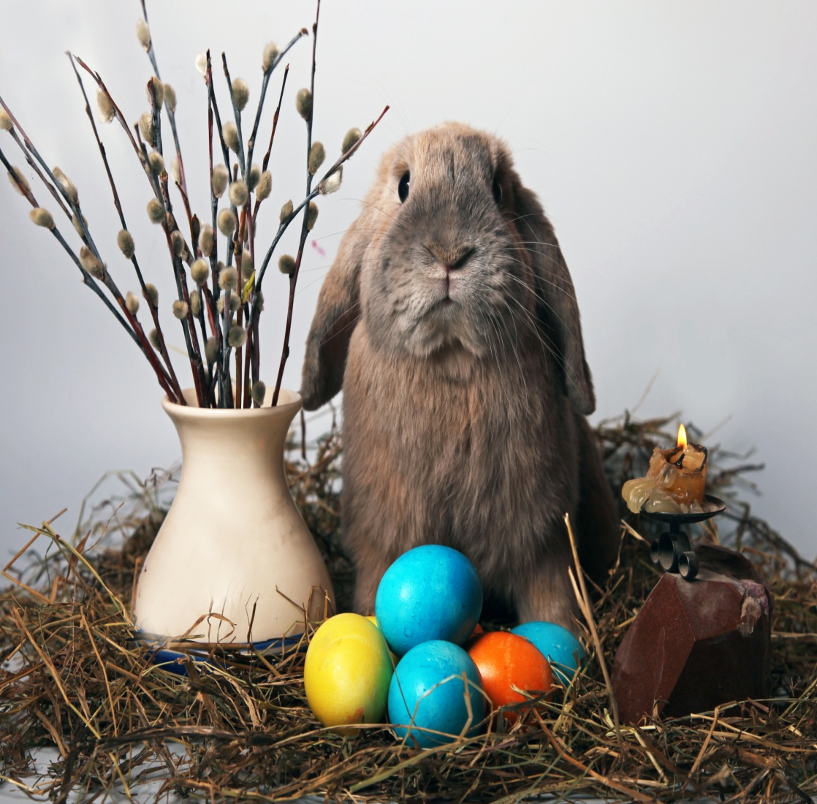
ЦЕЛИ :
- Развивать духовно –нравственный
потенциал воспитанников;
- Создавать мотивацию праздника
через предварительную работу
по знакомству с историей
праздника, его традициями,
понятиями, обычаями,
играми;
- Формировать доброжелательные отношения
между детьми;
- Обогащать знания детей о праздники Пасхи;

Slide 3
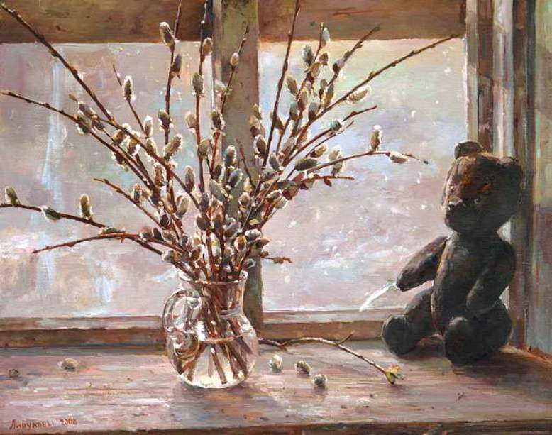
ЗАДАЧИ :
Воспитание нравственных качеств личности;
Создание благоприятных условий для формирования эстетических ценностей;
Пробуждение интереса детей к народной культуре;
Знакомство детей с обрядами весеннего
цикла через стихи, песни, игры

Slide 4
МАТЕРИАЛ :
Расписные яйца
Аудиозаписи детских песен
Детская Библия
Фонограмма колокольного перезвона
Иллюстрации пасхальных атрибутов

Slide 5
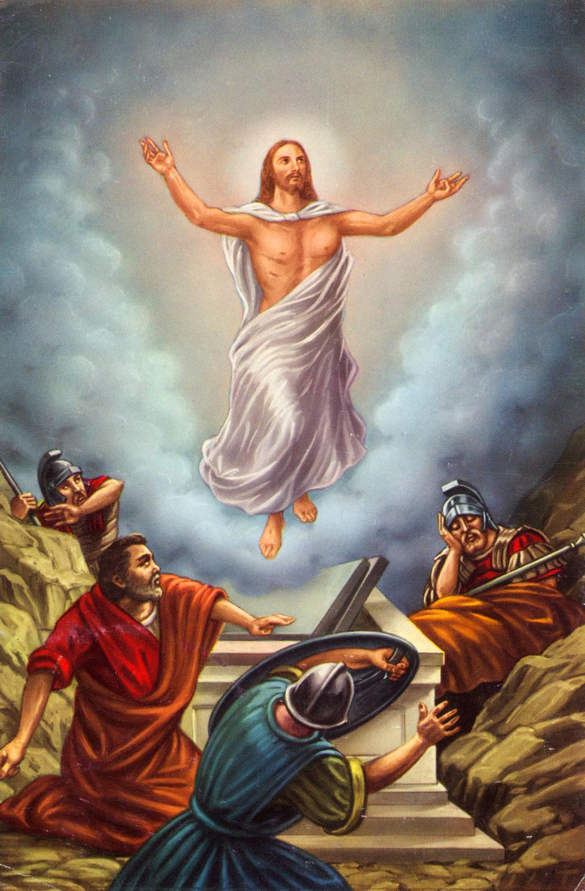
ПРЕДВАРИТЕЛЬНАЯ РАБОТА :
Просмотр анимационного фильма о Иисусе Христе
Чтение Библии о воскресении Иисуса Христа
Роспись яиц
Сканворды для родителей
Рассматривание иллюстрации
изображений церквей и храмов России
Прослушивание песен о Пасхе

Slide 6
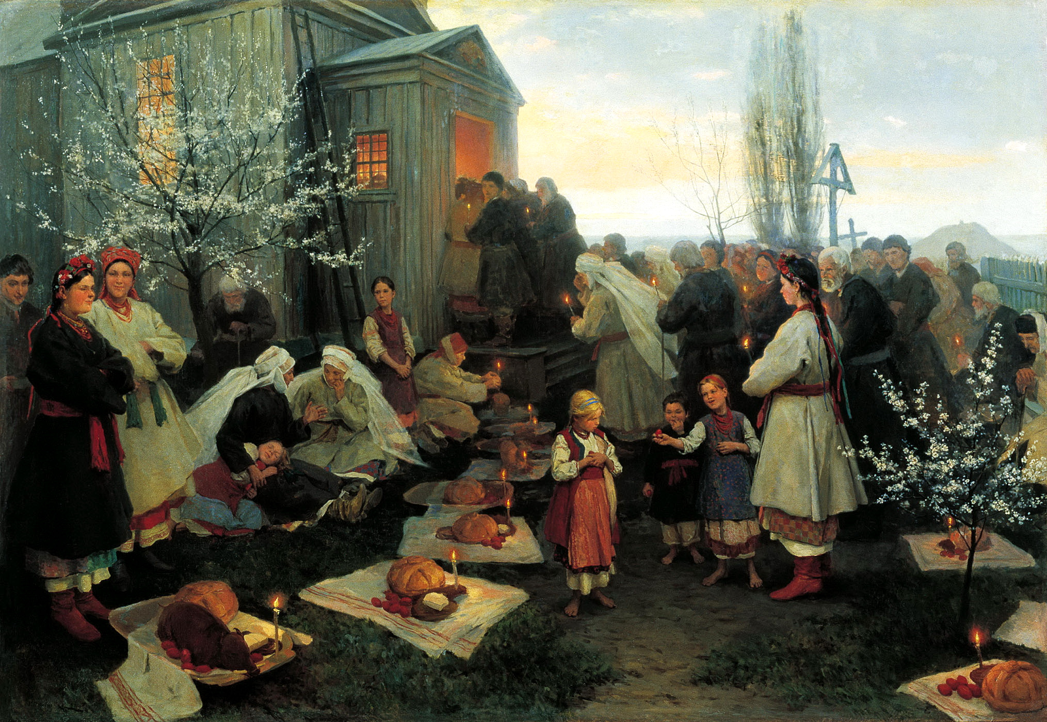
«Красная горка» - в старину называли место в селе или за селом, где праздновалась Пасхальное Воскресенье, а с ним и праздник весны.
«Крашенна» - яйца, окрашенные в один цвет.
«Писанка» - яйца, расписанные орнаментом, сочетающим растительные и геометрические элементы.
СЛОВАРНАЯ РАБОТА :
СЛОВАРНАЯ РАБОТА :

Slide 7
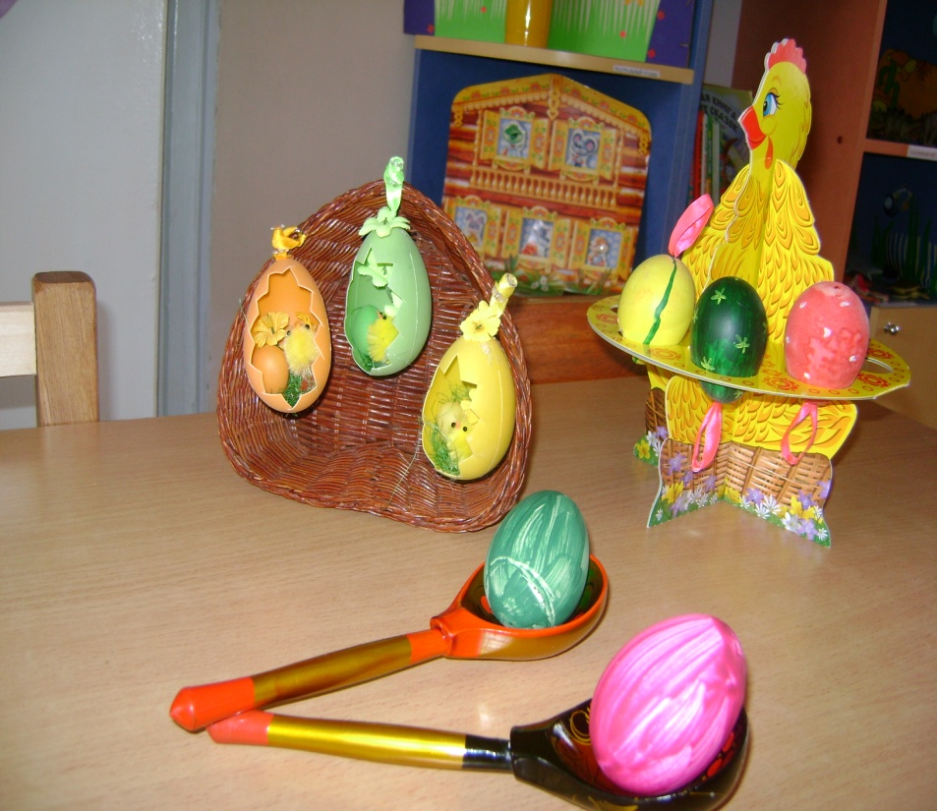
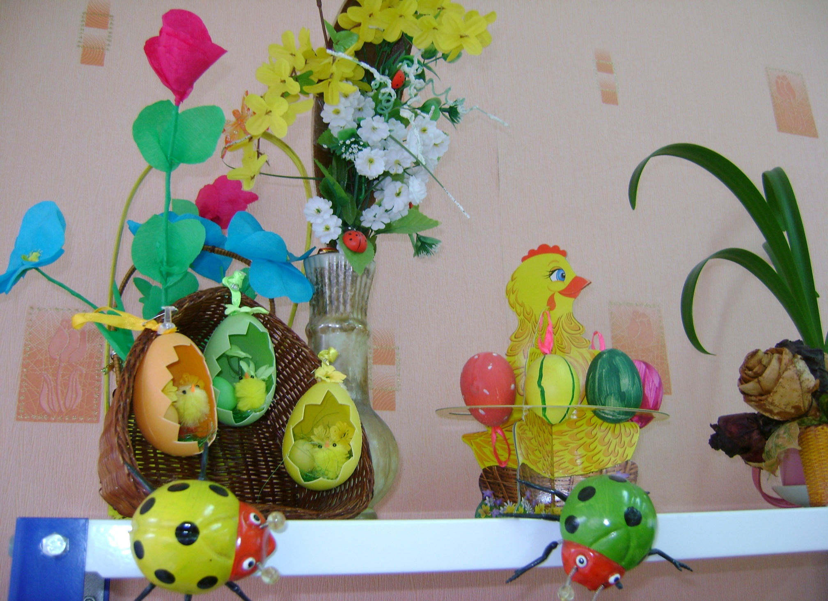
ХОД ЗАНЯТИЯ :
ВЕДУЩАЯ :
Опять пришла к нам желанная и долгожданная весна: вся природа, весь мир Божий пробуждается ото сна. Солнышко растопило белые одежды зимы, зажурчали ручейки. Бледные луга и поля уже покрываются свежей травкой, и скоро куда не взгляни - увидишь первые душистые цветы. Березовые рощи зазеленеют, за ними и дремучие леса оденутся в свой чудесный весенний наряд. А в лесу хор птиц, вернувшихся в родные края, запоет свои звонные песни, прославляя Бога – Творца.
Дети читают стихи:
ПЕРВЫЙ РЕБЁНОК :
Светлая Пасха
Приходит к нам снова…
Радости, мира вам,
Счастья большого!
ВТОРОЙ РЕБЁНОК :
Тебя с великим днём пасхальным
Я поздравляю от души!
Желаю дней печальных
Побольше счастья и души!

Slide 8
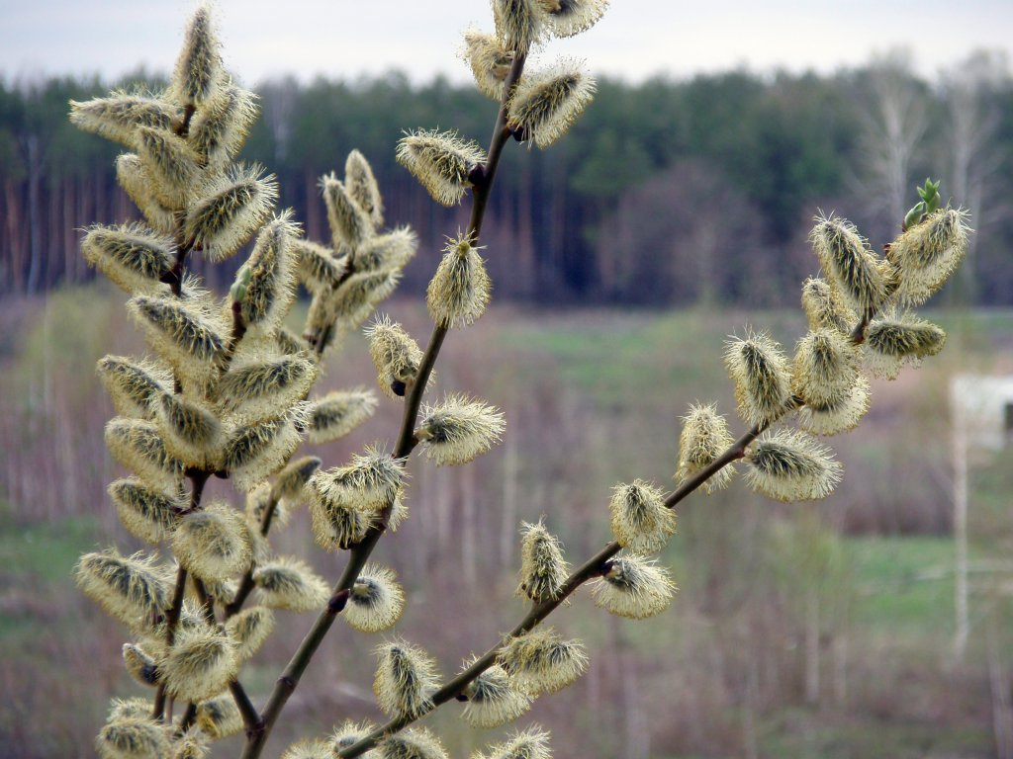
ТРЕТИЙ РЕБЁНОК :
Скатерть белая, свеча,
Аромат от кулича,
Льётся в рюмочки кагор,
Пить немного – уговор!
Разноцветие яиц
И улыбки светлых лиц!
ВОСПИТАТЕЛЬ :
У нас в России приход весны особенно дорого.
Весной мы с вами отмечаем
великий церковный праздник –
Светлое Христово Воскресенье,
Пасху Господню.. А за семь
дней до Пасхи мы праздновали
Вербное воскресенье, день в который
Господь Иисус Христос вошел в
Иерусалим вместе со своими учениками.
Его торжественно встречали с пальмовыми
ветвями в руках как царя и чудотворца.
Но Иисус Христос знал, что в Иерусалиме
Он пострадает за людей; умрет на кресте
И воскреснет…
У нас не растут пальмы,
И поэтому мы приходим в Храм с ветками вербы.

Slide 9
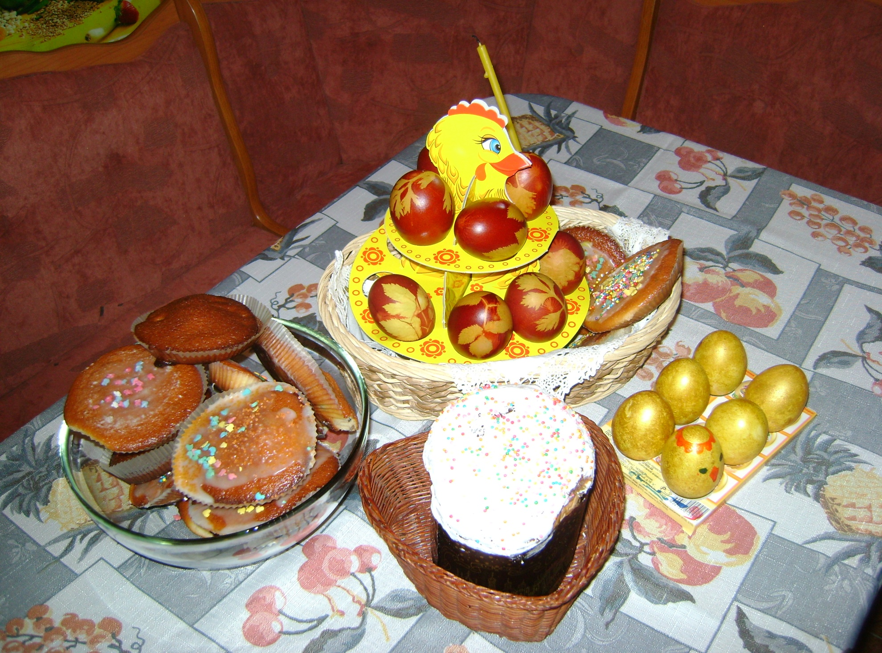
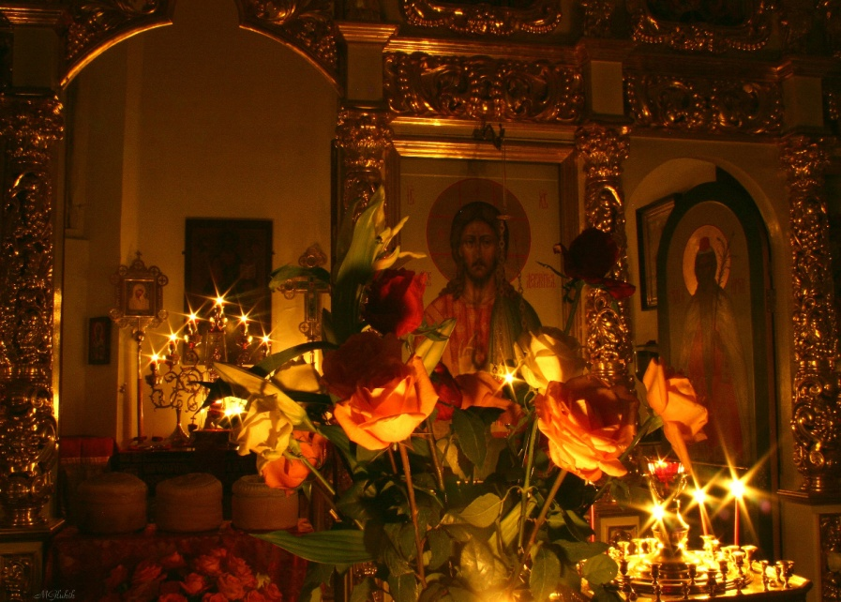
РЕБЁНОК :
На Руси, как снег растает, и в природе тишина.
Первой верба оживает, безыскусна и четна,
Перед Пасхой, в воскресенье,
В церковь с вербочкой идут,
После водоосвященья окропить её несут.
И хвалебным песнопеньем, со святынею в руках
Молят о благословеньи
С покаянием в сердцах.
ВОСПИТАТЕЛЬ :
Знаете ли вы, что такое Пасха?
Почему на Пасху красят яйца
И пекут куличи?
Какие обряды связаны с этим праздником.
Ответы детей :
ВОСПИТАТЕЛЬ :
«Дорого яйцо к Христову дню!»
говорит православный
русский народ.

Slide 10
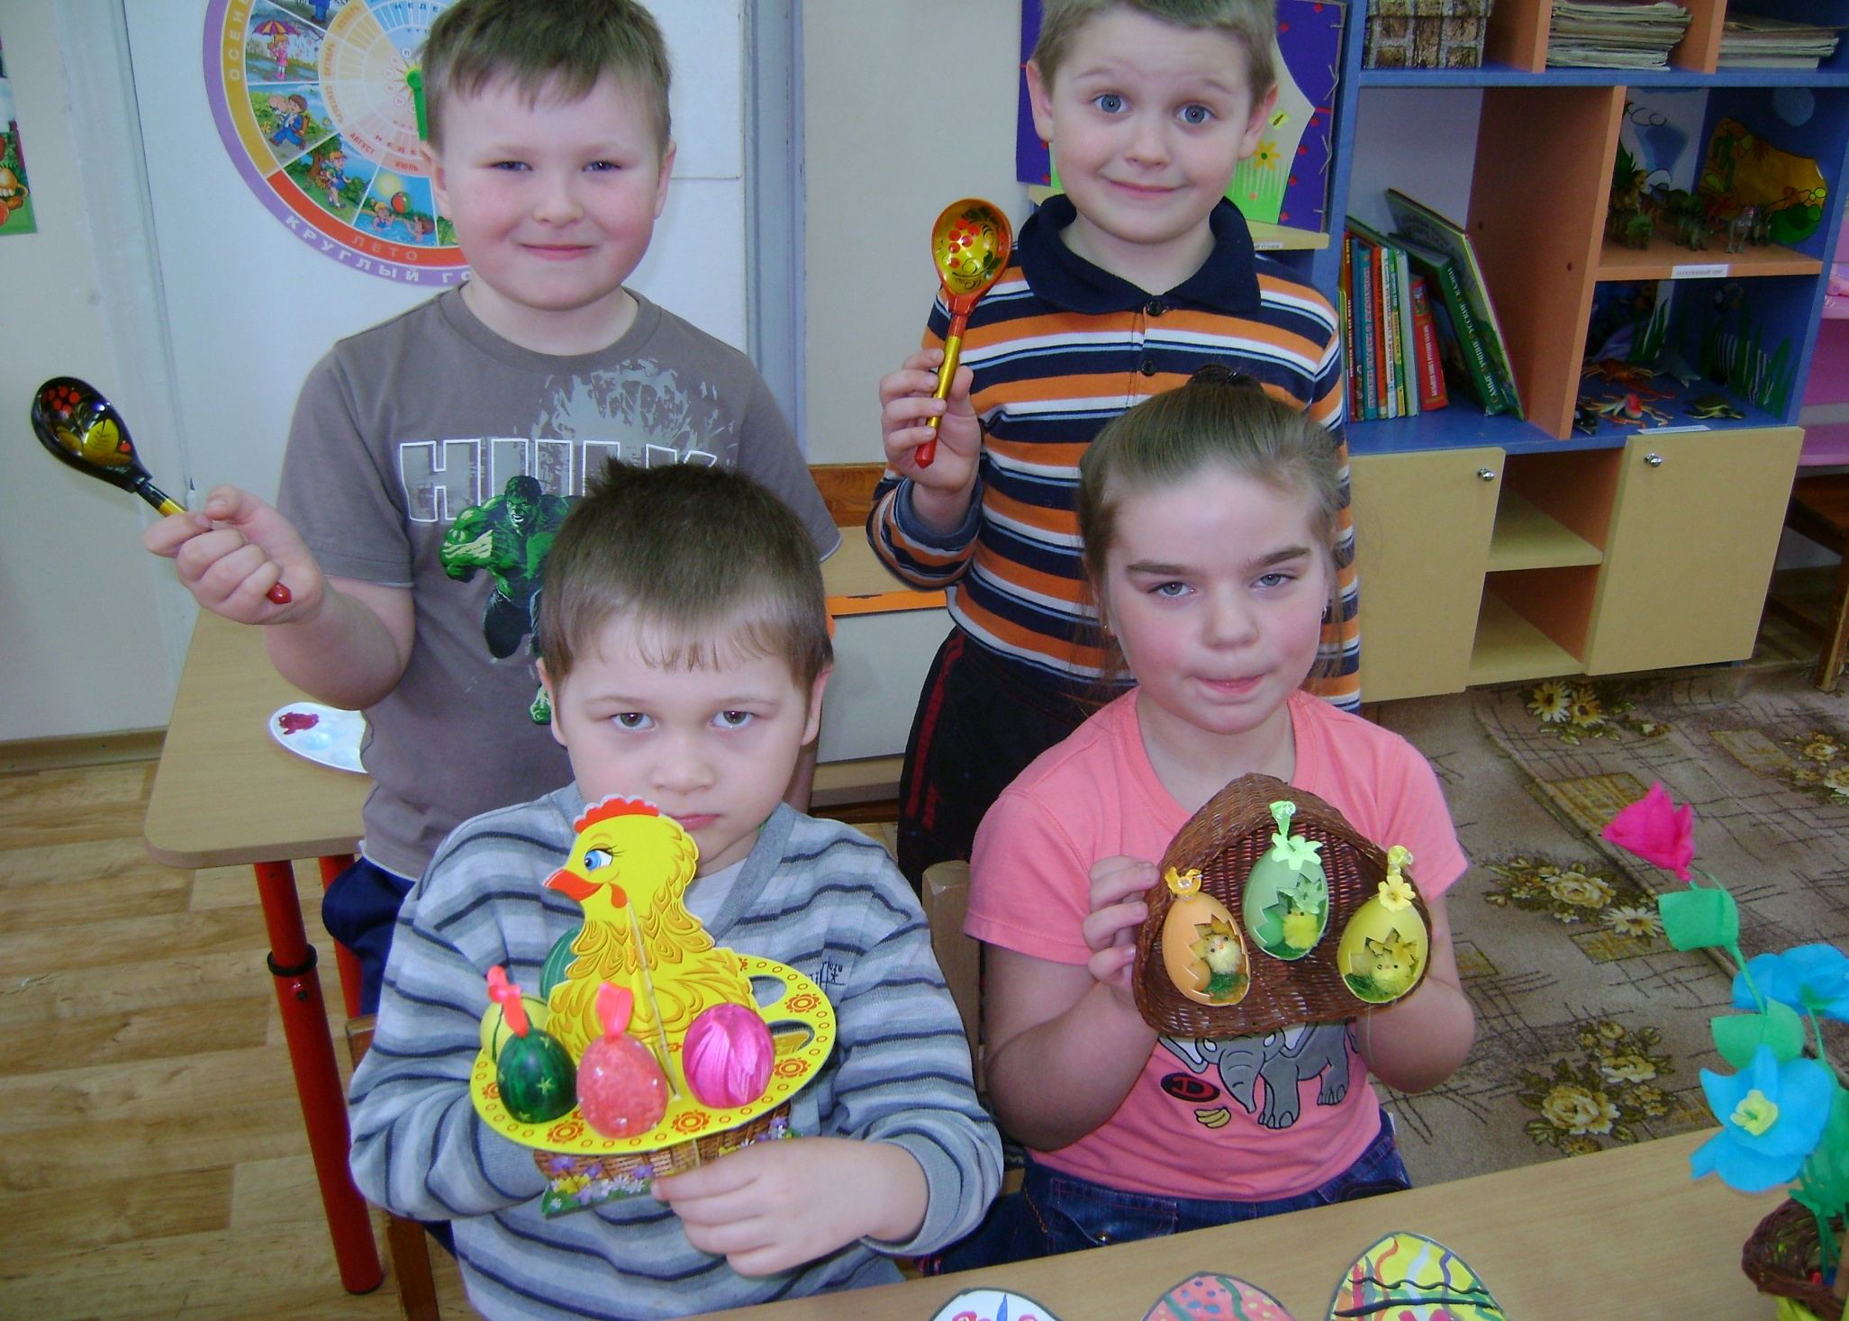
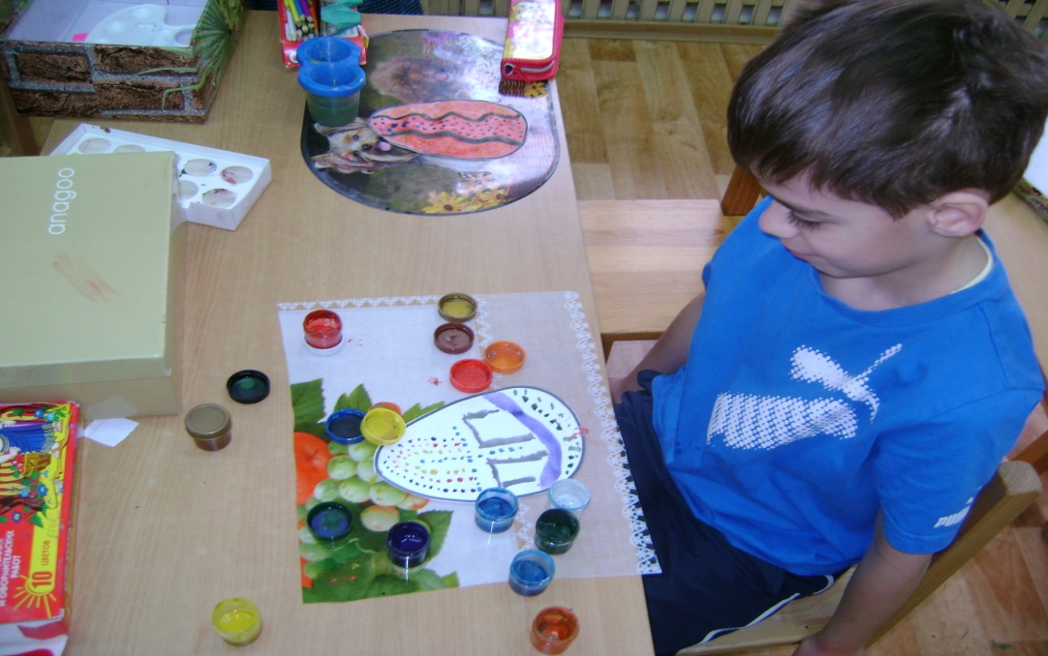
Без красного яйца нельзя представить себе Светлого праздника. А почему мы
раскрашиваем яйца и дарим друг другу,
может быть, началось это оттого,
что простое яйцо напоминает о
воскресении из мертвых. Вот снесет
курочка яйцо, и оно похоже на камушек,
словно не живое. А в нем жизнь – живой цыпленочек, который вот – вот вылупится
из яйца.
В России Святая Пасха всегда занимала
особе место в духовной жизни людей.
Праздники и особенно, такие светлые,
как Пасха, объединяли людей в едином
чувстве, настроении и состоянии души.
Праздник Пасхи отмечали очень
торжественно. В этот день устраивались
шумные гулянья, водили хороводы,
устраивались различные соревнования,
и главным атрибутом были же конечно
крашеные яйца.
Вот и мы с вами сейчас поиграем.

Slide 11
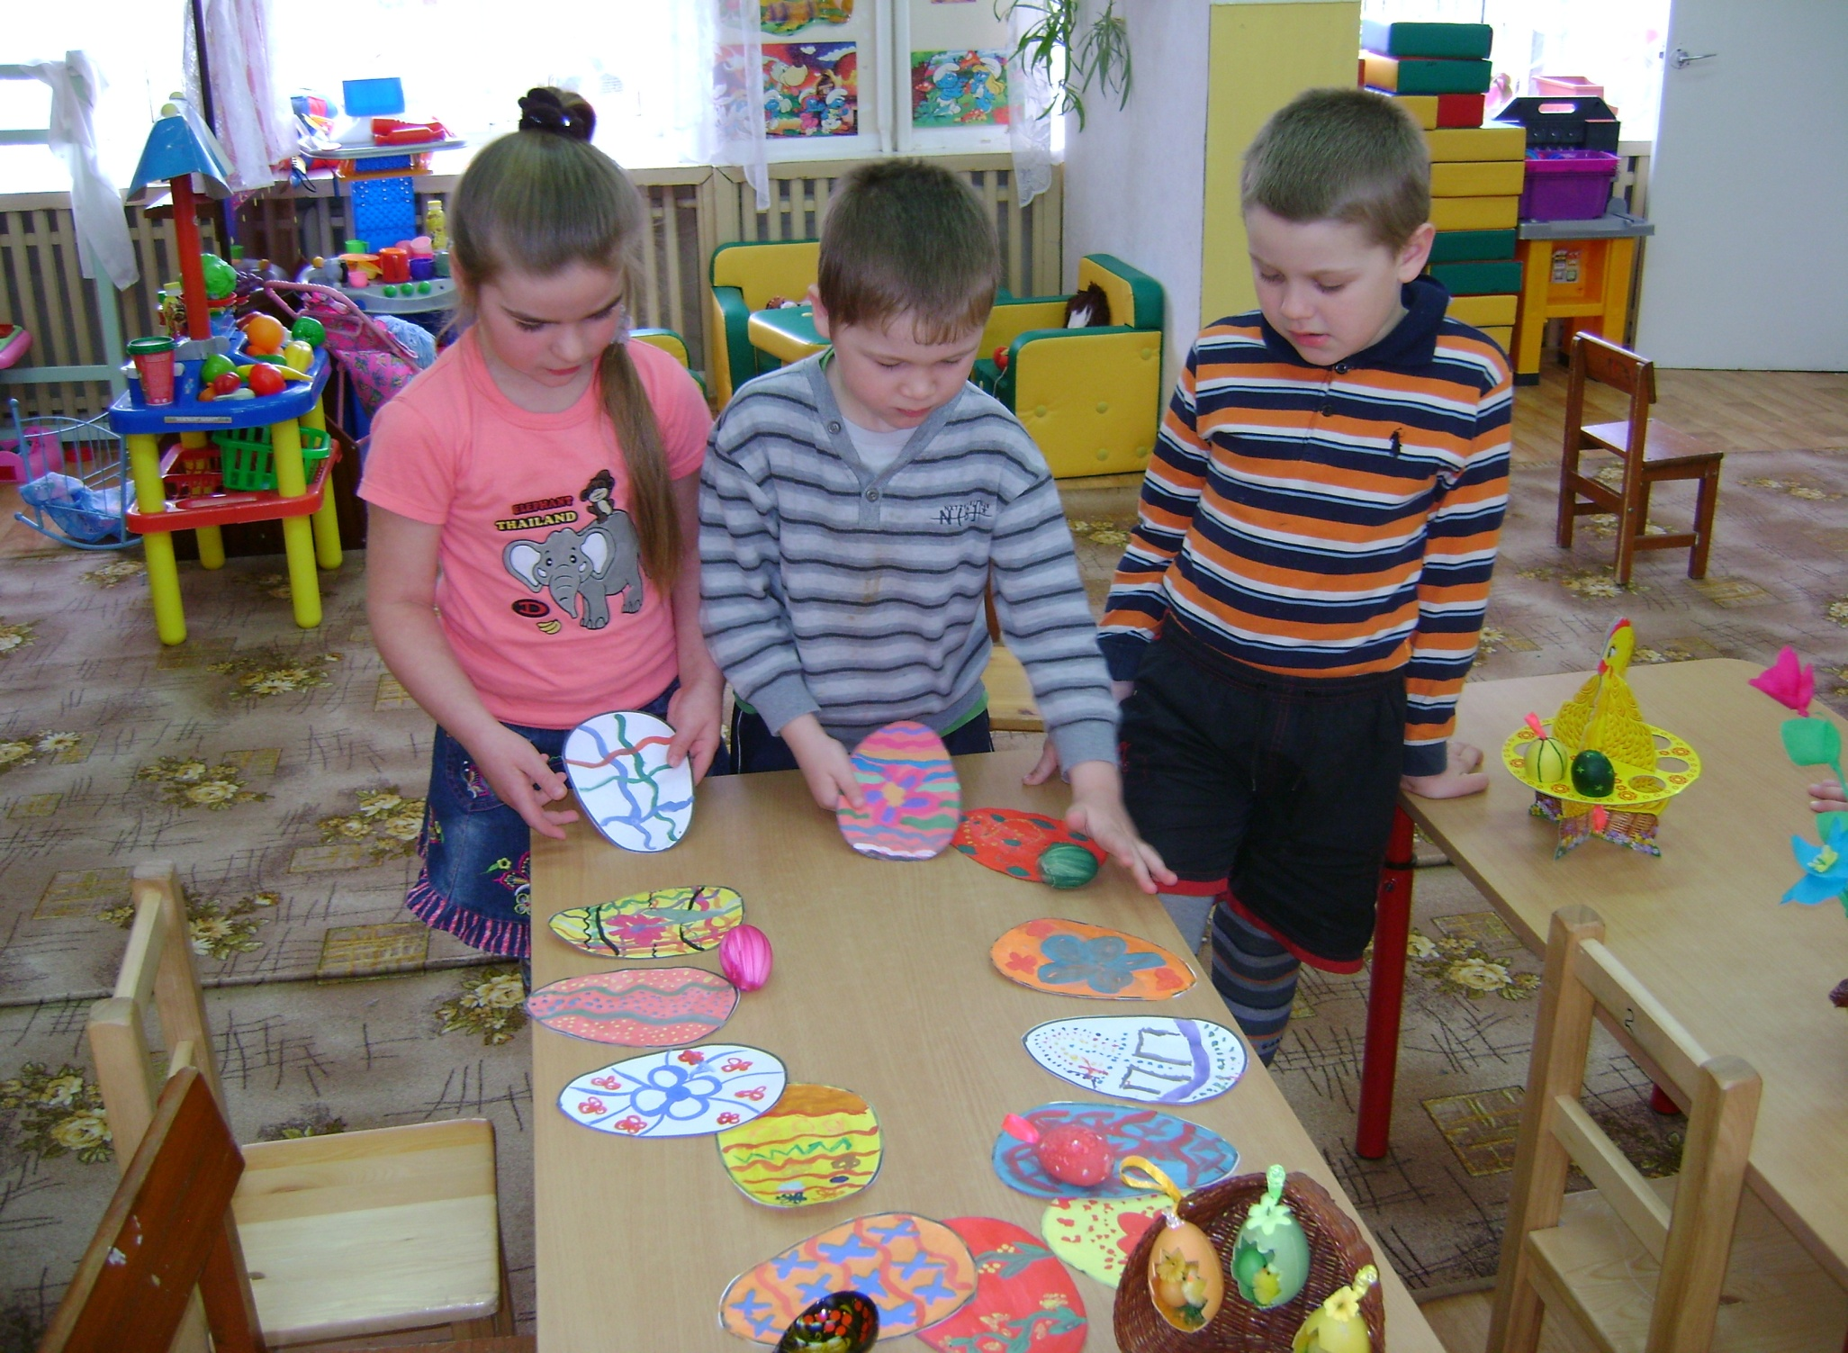
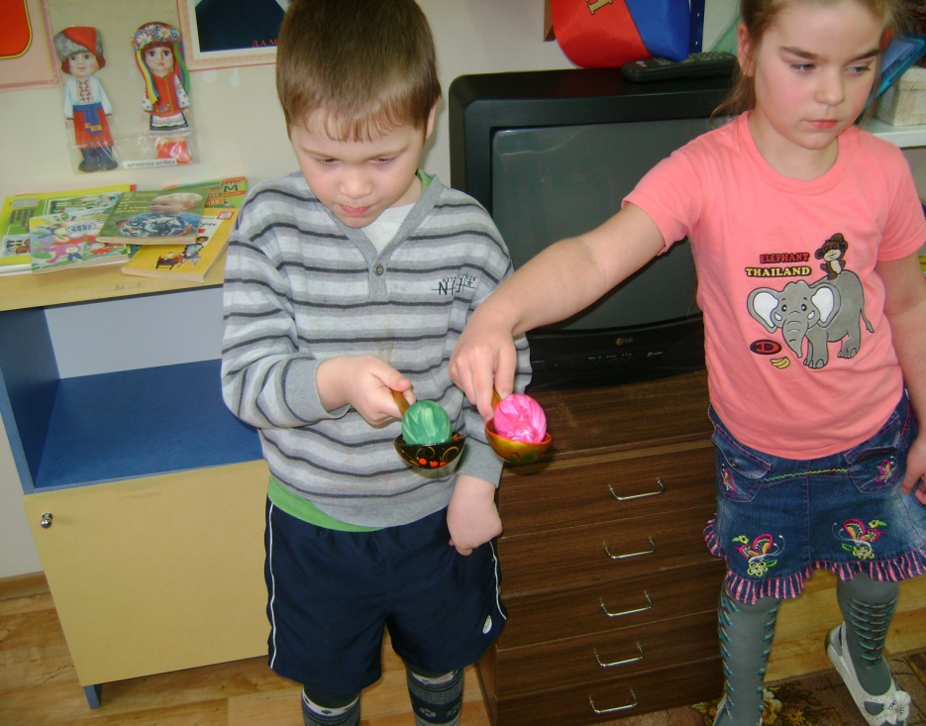
И первая наша игра будет называться
« БЕГ С ЯЙЦОМ»
- Самые быстрые! Самые ловкие!
Ну – ка, похвалитесь своею сноровкою!
Наше задание очень несложное.
Для любого вполне возможное.
Брешь яйцо, кладешь в ложку
И пробежишь с ним немножко.
Кто первый прибежал,
Тот победителем стал!
2 команды; 2 ложки, кубики, полоса препятствий.
Вторая игра: « ГОРКА »
А теперь, другой народ, не зевай,
К нам на горку поспевай!
Не ударьте в грязь лицом,
Поспевай же за яйцом.
Проводится игра «Горка».
Поставить 2 скамейки, 2 стульчика и
приготовить 2 яйца, один конец скамейки
поставить на стульчик. Играющей катит яйцо по «горке», подхватывает его и предает следующем
игроку и т.д. Играть можно сначала девочкам,
затем мальчикам. Чья команда будет быстрее.

Slide 12
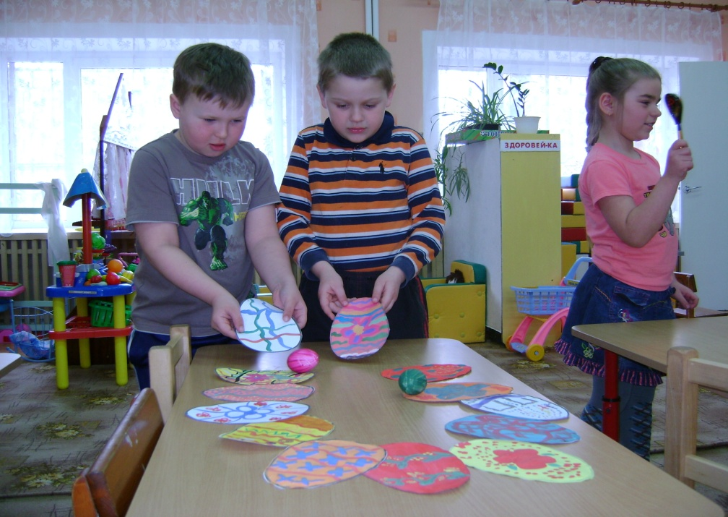
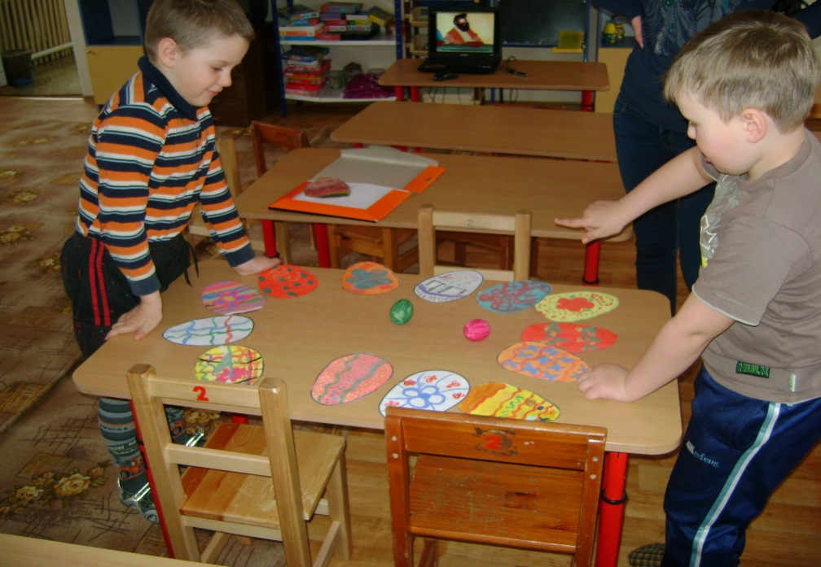
ВОСПИТАТЕЛЬ :
Хорошо весной гулять-
Пасху красную встречать
Следующая наша игра-забава
Называется « КАТАНИЕ ЯИЦ »
Для катания я приготовила специальную «красную» горку. Вы будете поочередно
пускать крашенные яйца, и тот, чье яйцо прокатится дальше выигрывает. Если же
пущенное яйцо, заденет находящееся внизу
уже пущенное яйцо,
то игрок заберет и их.
ВОСПИТАТЕЛЬ :
Вот еще одна игра, не устала Детвора!
Игра называется « РАСКРУТИ ЯЙЦО »
Для игры необходимо 2-3 игрока.
Нужно одновременно раскрутить
Свое пасхальное яйцо. У кого будет дальше крутиться тот и выиграл. Победитель
заберет яйца проигравших.

Slide 13
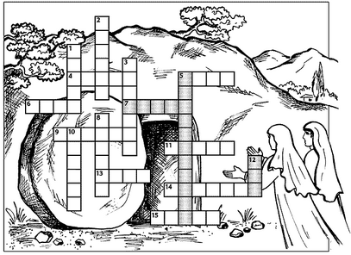
ВОСПИТАТЕЛЬ :
А теперь предлагают ответить на вопросы « Пасхального » кроссворда.
Ответы вы должны знать, ведь мамы и папы на эти
вопросы уже отвечали и вам же конечно все рассказали.
После распятия и смерти Иисуса друзья сняли Его тело и положили в (2), предназначенную для погребения. Вход закрыли огромным камнем. Власти поставили около входа в пещеру (9) – они боялись, как бы последователи Иисуса не украли Его тело. Рано утром в (5) несколько женщин взяли ароматы и (13) для помазания (6) Иисуса и отправились к пещере. Тело Иисуса из-за праздника не успели приготовить к погребению, как того требовал иудейский (4). Женщины молча вошли в сад. Они думали о том, как им попасть в пещеру, (5) в которую закрыт тяжелым (8). Но когда они подошли поближе, то вскрикнули от удивления. Огромный камень был (3) и стража исчезла! Женщины вбежали в пещеру – она была пуста. Женщины встревожились. В это время они увидели двух (14) в сияющих светлых одеждах, стоявших возле (1). Женщины не верили своим глазам. “Почему вы ищете Иисуса здесь? – спросили ангелы. – Он воскрес! Разве вы забыли, как Он говорил вам, что Ему надлежит умереть и воскреснуть в (10) день? Так и случилось. Идите и расскажите это ученикам”. Женщины поспешили обратно по городским улицам. “(7) жив! Ангелы говорили с нами!” – повторяли они, задыхаясь от быстрой ходьбы. Женщины прибежали к дому, где собирались их друзья, и начали стучать в (15). “Откройте, – звали они учеников. – Мы принесли вам радостную (11): Иисус (12)!”
Записываются ответы:
Кто больше всех ответит
получит приз пасхальное яйцо.

Slide 14
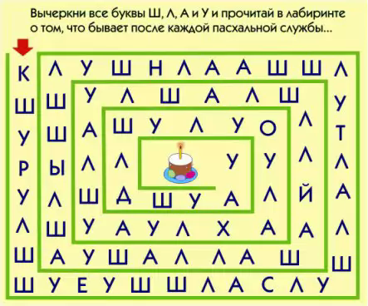
ВОСПИТАТЕЛЬ :
Предлагаю вам следующее задание, нужно быть очень внимательным.
Вычеркните все буквы Ш,Л,А и У и прочитайте в лабиринте о том, что бывает после каждой пасхальной службы….
Мамы и папы тоже играли и лабиринт они в миг разгадали.

Slide 15
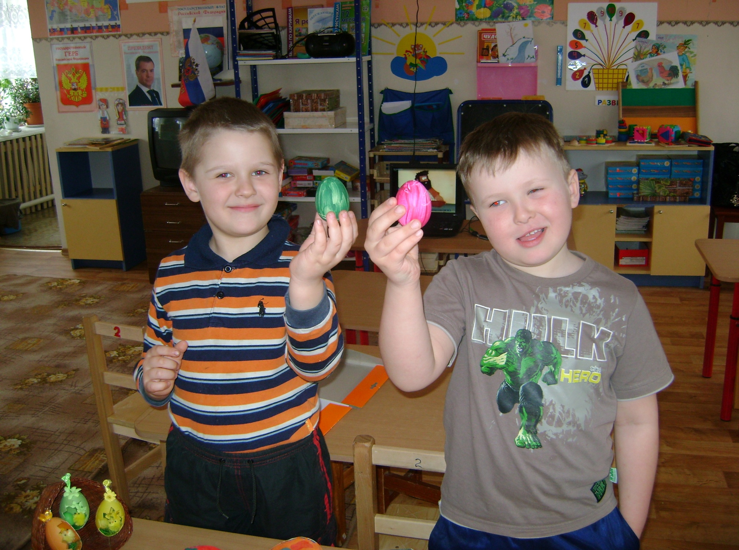
ВОСПИТАТЕЛЬ :
Звон колокольный и яйца на блюдце
Радостью, душу согрели.
Что лучезарней, скажите мне люди, Пасхи в апреле.
Один из символов Пасхи – крашенное яйцо.
Оно означает торжество новой жизни.
Яйца верующие дарят друг другу при пасхальном
целовании
и приветствии : «Христос Воскресе!»
Предлагается детям обменяться своими крашенными
друг с другом.
ВОСПИТАТЕЛЬ :
Надежды, веры и любви,
Прекрасных радостных чудес!
И пусть сейчас тепло звучит:
«Христос воистину Воскрес!»
СПАСИБО ЗА ВНИМАНИЕ !

Slide 16
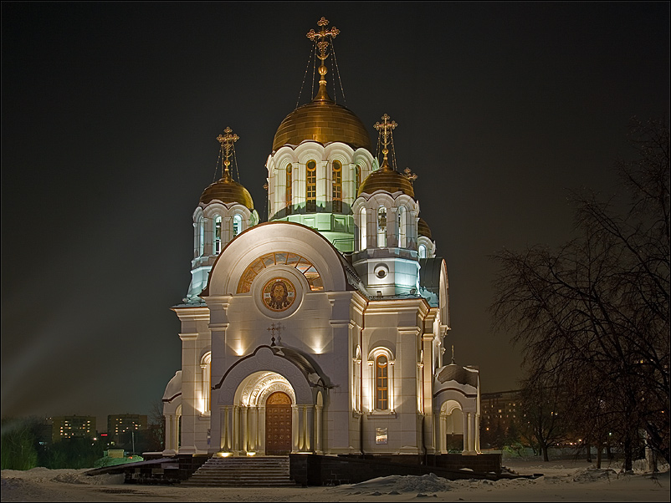
С ПРАЗДНИКОМ СВЕТЛОЙ ПАСХИ !

Slide 17
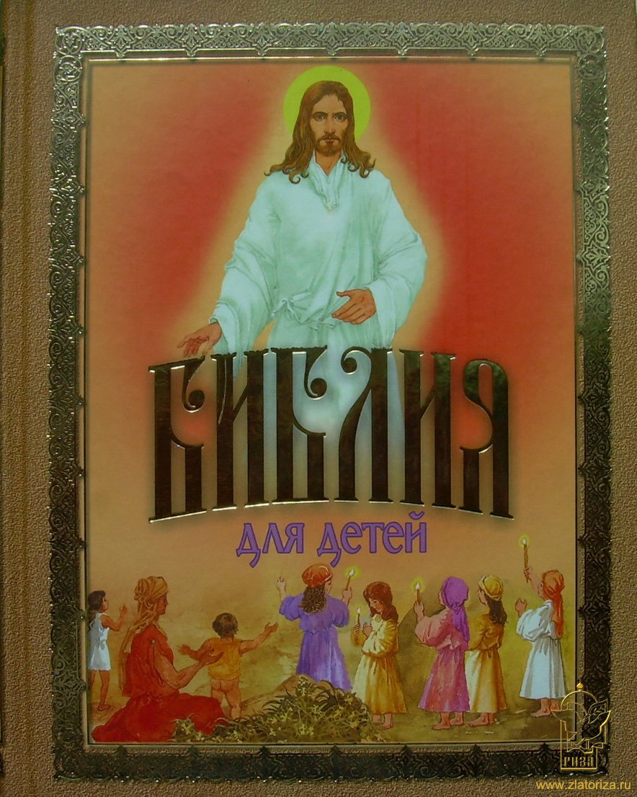
Список литературы :
1. Агафонов Н., прот. Доброта духовная: Сказки-притчи. - М.: Сибир.благозвонница, 2010.
2. Евангелие для самых маленьких / по Горбовой С.Н. - Минск: Харвест, 2005.
3. Какой у нас сегодня праздник, мама? / Сост.: О.Касаткина. - М.: Православ.мир, 2006.
4. Пасхальные открытки.

